Slide 1
R初心者講座第２３回
CPUE標準化応用編

Slide 2
魚の分布と操業場所の時間変化

Slide 3
ノミナル vs 標準化CPUE vs 答え（シミュレーションの真の状態）

Slide 4
CPUE標準化、応用編
場所の情報がエリアで表される場合。
→ 面積重み付けが必要。
モデルに、年と他の変数の交互作用が入る場合。
→ expand.grid()とpredict()を使う

Slide 5
CPUE標準化、応用編
場所の情報がエリアで表される場合。
→ 面積重み付けが必要。
モデルに、年と他の変数の交互作用が入る場合。
→ expand.grid()とpredict()を使う

Slide 6
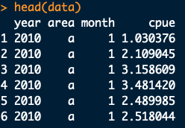
a
b
・エリアbはエリアaの２倍の面積

Slide 7
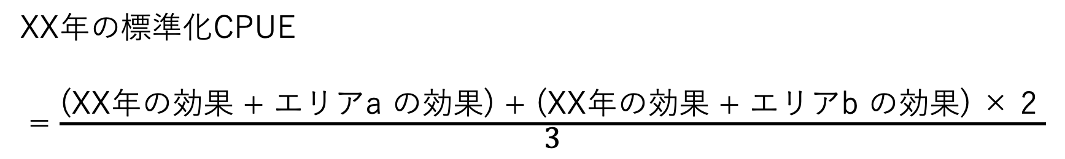
面積での重み付け
log(CPUE) ~ factor(year) + factor(month) + area
XX年の標準化CPUE
= $\frac{\text{(}\text{XX}\text{年の効果}\text{ + }\text{エリア}\text{a} \text{の効果}\text{)} \text{+ (}\text{XX}\text{年の効果}\text{ + }\text{エリア}\text{b} \text{の効果}\text{) × 2} }{\text{3}}$

Slide 8
CPUE標準化、応用編
場所の情報がエリアで表される場合。
→ 面積重み付けが必要。
モデルに、年と他の変数の交互作用が入る場合。
→ expand.grid()とpredict()を使う

Slide 9
交互作用
エリアごとにトレンドが異なるときは、年とエリアの交互作用がモデルに入る。
a
b

Slide 10
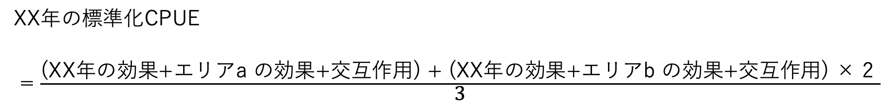
交互作用
log(CPUE) ~ factor(year) + factor(month) + area + factor(year)*area
XX年の標準化CPUE
= $\frac{\text{(}\text{XX}\text{年の効果}\text{+}\text{エリア}\text{a} \text{の効果}\text{+}交互作用\text{)} \text{+ (}\text{XX}\text{年の効果}\text{+}\text{エリア}\text{b} \text{の効果}\text{+}交互作用\text{) × 2} }{\text{3}}$
さらに交互作用が入ったら。。。

Slide 11
expand.grid()を使って全ての年、月、エリアの組み合わせを含むダミーデータを作る。
predict()を使って、そのダミーデータに対する予測を行う。
各年、各エリアごとの月平均資源量を算出し、面積重み付け平均を標準化CPUEとする。

Slide 12
対数正規分布の平均
μ
exp(μ+σ²/2)
exp()
指数変換
log(CPUE)
CPUE
対数変換
log()
線形予測子
線形予測子

